Slide 1



Slide 2
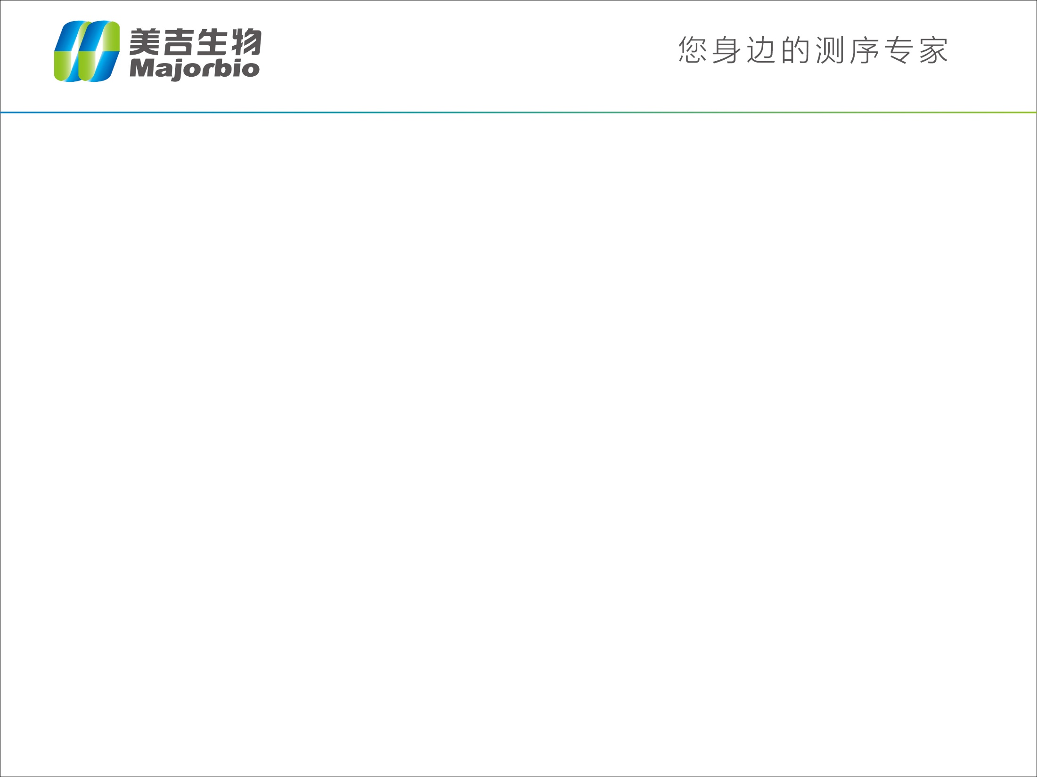
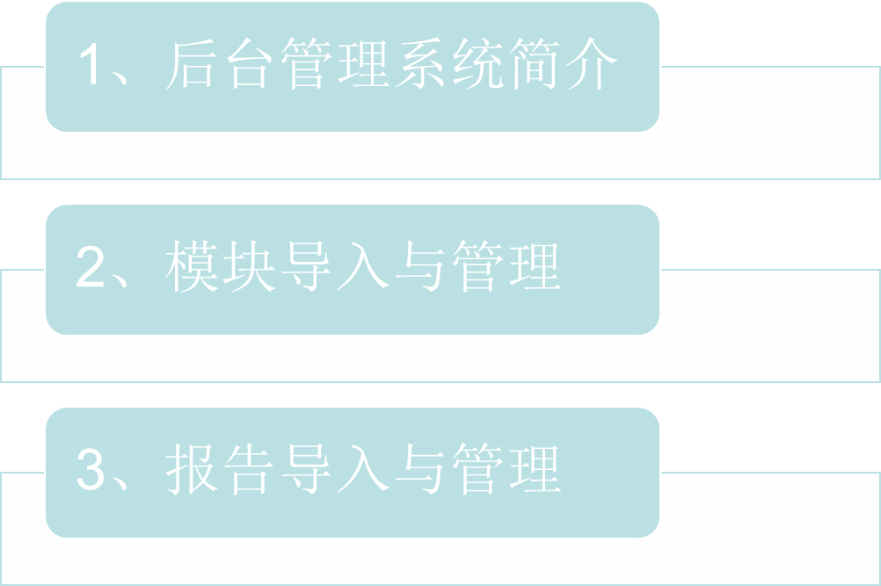

Slide 3
1、后台管理系统简介
I-sanger生信分析管理系统是管理sanger分析平台的后台网站。
I-sanger：http://www.tsanger.com/
admin-sanger：admin.tsanger.com/auth/login.html
主要功能：
模块工具导入
报告编辑导入
文档导入
用户管理
…..

Slide 4
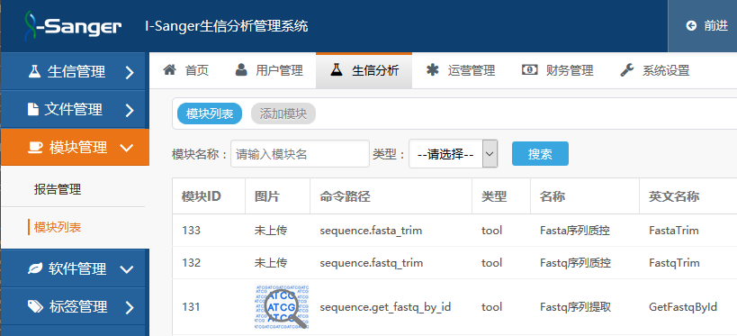
应用中心应用通过后台生信分析之模块添加管理
帮助文档的添加通过运营管理中的文章添加实现

Slide 5
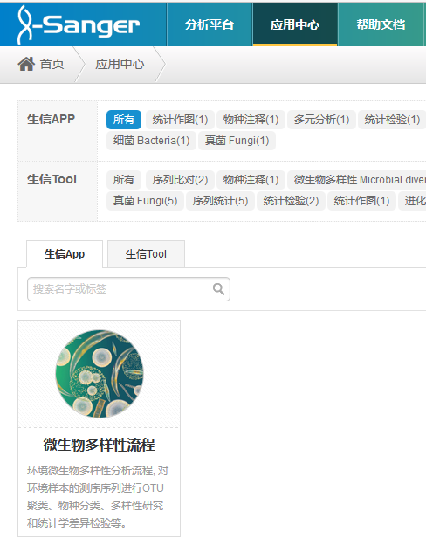
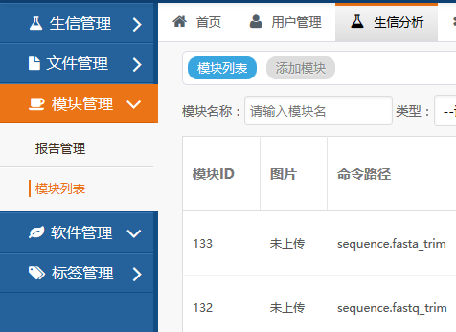
2、模块（即应用分析工具）导入与管理

Slide 6
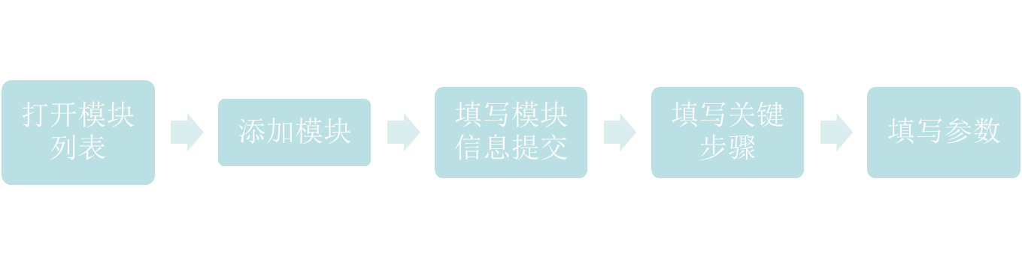
步骤

Slide 7
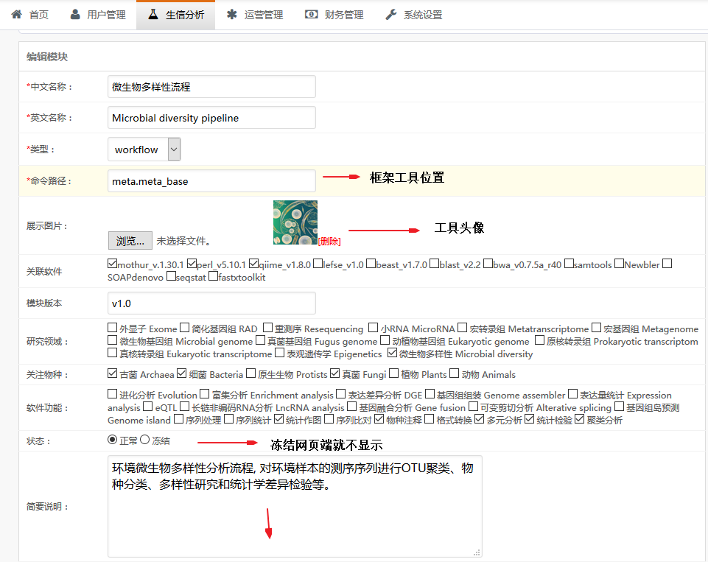

填写模块工具基本信息并提交
workflow
module
tool

Slide 8
添加完成后在应用中心的显示

Slide 9
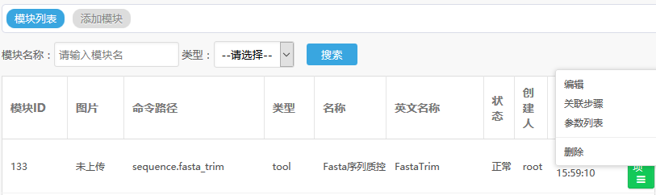

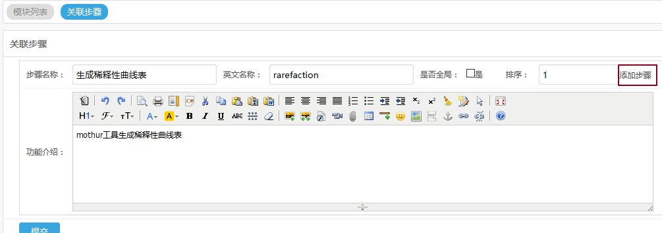
填写关联步骤

Slide 10
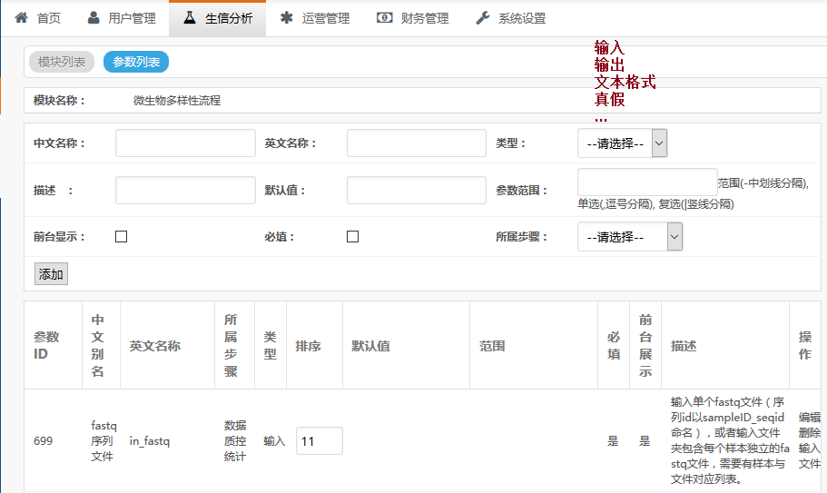
填写参数信息
sanger
编辑参数
点击添加

Slide 11
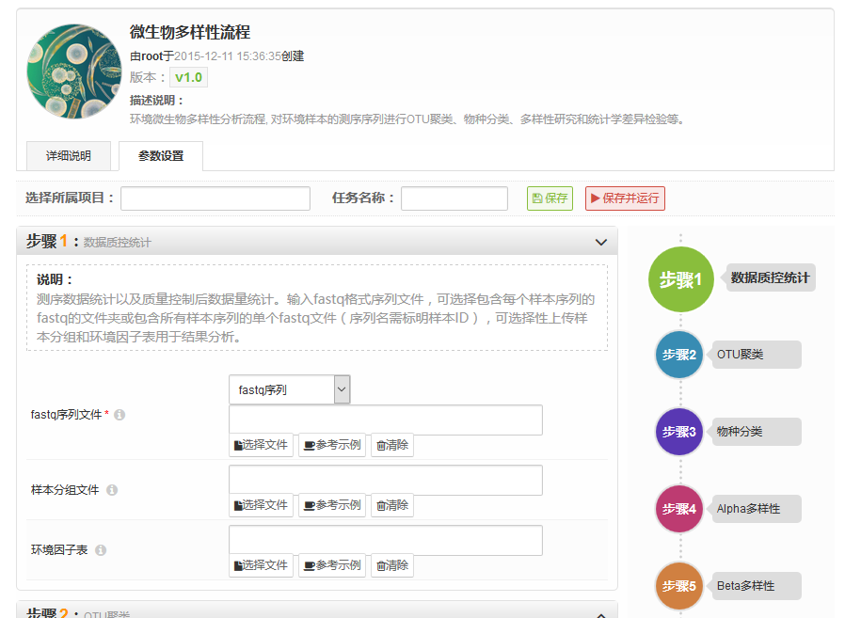
添加的步骤
参数

Slide 12

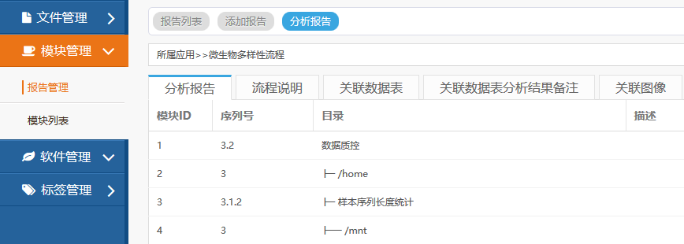
3、报告导入与管理

Slide 13
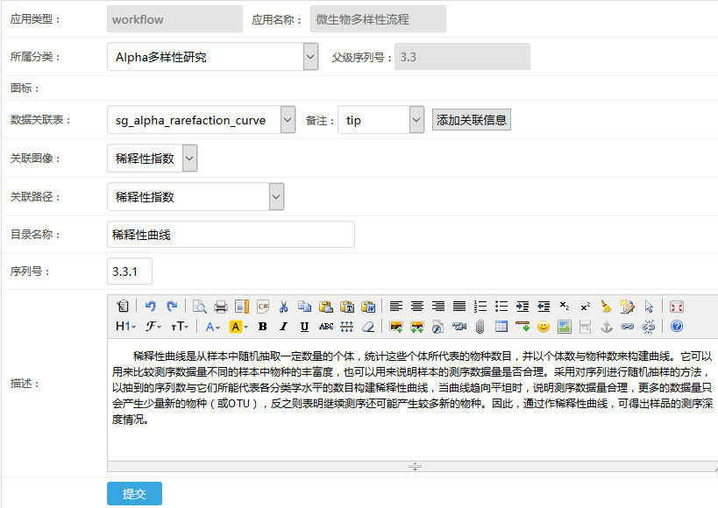
填写报告信息并提交
Mongo数据表名称，表可添加
关联数据表的关联分析名称，可添加，tip为标题

Slide 14
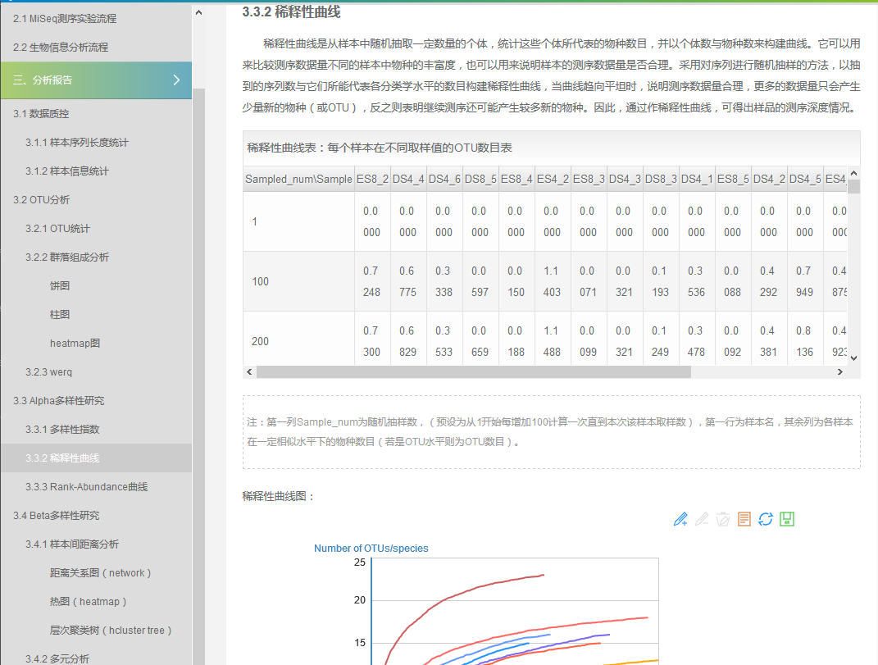

Slide 15
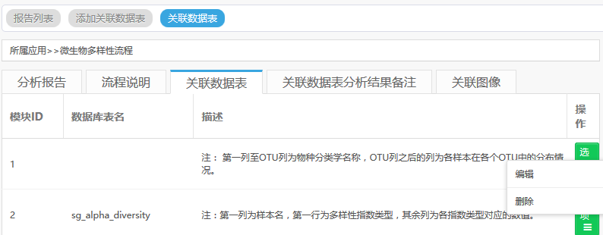
添加关联数据表：添加mongo数据库中的分析结果表

Slide 16
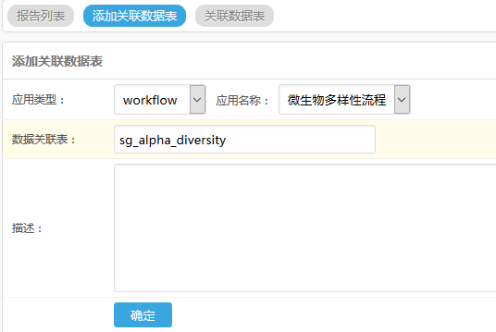

Slide 17
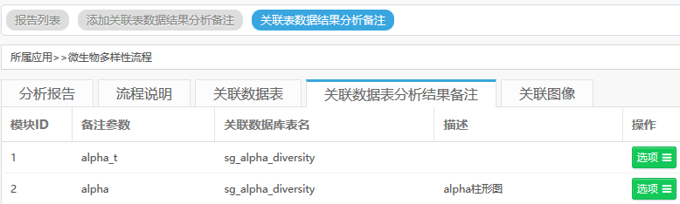
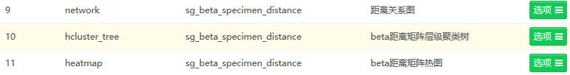
添加关联数据表分析备注：为同一个表做的不同分析做区分

Slide 18
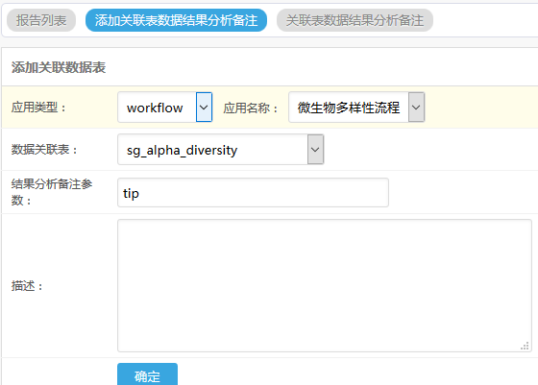

Slide 19
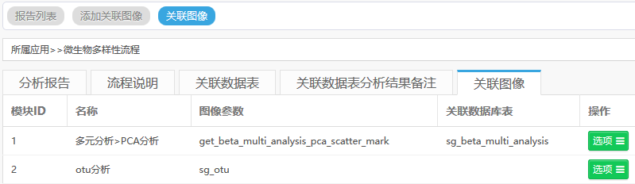
添加关联图像：为数据库分析结果表添加图像

Slide 20
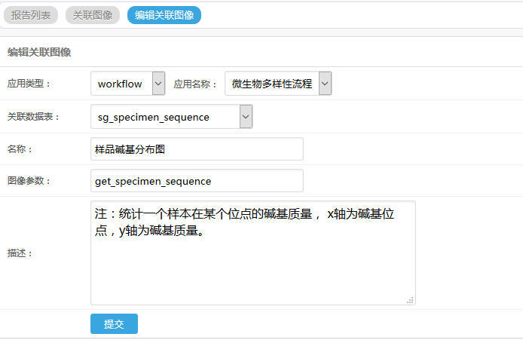
Mongo数据表名称
画图图像函数名称
图像说明

Slide 21

地址/Addr: 上海市浦东新区张江高科技园 电话/Tel：021-51875086
区爱迪生路326号B座402室 服务热线：400 660 1216
网址/Web： www.majorbio.com 传真/Fax：021-60453529

